Slide 1
Producer-Consumer
взаимодействие потоков

Slide 2
Шаблон Producer-Consumer
Шаблон Producer - Consumer (производитель/потребитель) – простая и базовая реализация обмена данными между несколькими потоками. Поток-производитель отправляет объекты на условную обработку, потоки-потребители асинхронно принимают и обрабатывают их.
Общий вид решения выглядит так: Продюсер отправляет объекты в специальную коллекцию – буфер. Когда потребитель освобождается, он отправляет запрос на извлечение одного объекта из буфера. Если буфер пуст, потребитель блокируется и ждет, если буфер переполнен – ждет производитель.
В общем случае, как производителей, так и потребителей может быть много, но важно соблюдать баланс, чтобы рационально расходовать ресурсы. Идеальный режим функционирования очереди достигается, когда задания по ней движутся непрерывно, то есть скорость добавления заданий равно скорости, с которой потребители их выполняют, а иначе часть потоков ожидает пока остальные сделают свою часть работы.

Slide 3
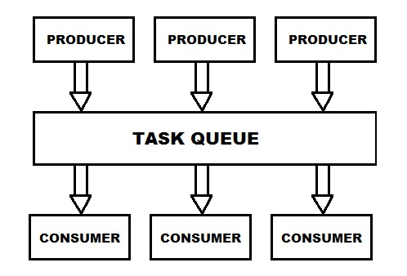
Структура шаблона Producer-Consumer
Producer (производитель) - это некоторый поток, который генерирует “задания” и складывает их в очередь Queue.
Consumer (исполнитель) - это поток, который берет задания из очереди, выполняет и отправляет результаты туда, куда нужно.
Queue (Очередь ) - это ограниченный буфер заданий с заранее заданной вместимостью.

Slide 4
Варианты реализации шаблона Producer-Consumer
Реализовать данный шаблон можно разными способами:
Использование wait() и notifyAll();
Использование интерфейса BlockingQueue;
Использование семафоров;
Использование мониторов;

Slide 5
Реализация шаблона Producer-Consumer с использованием wait() и notifyAll()
class ProducerConsumer<T> { private static final int BUFFER_MAX_SIZE = 10; private List<T> buffer = new LinkedList<>(); synchronized void produced(T value) throws InterruptedException { while (buffer.size() == BUFFER_MAX_SIZE) { wait(); } buffer.add(value); notifyAll(); } synchronized T consume() throws InterruptedException { while (buffer.size() == 0) { wait(); } T result = buffer.remove(0); notifyAll(); return result; } }

Slide 6
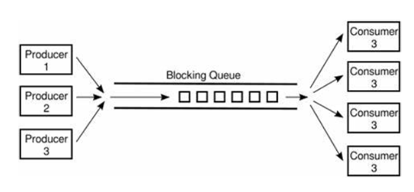
Реализация шаблона Producer-Consumer с использованием BlockingQueue
Интерфейс BlockingQueue определяет блокирующую очередь, наследующую свойства интерфейса Queue, в которой элементы хранятся в порядке «первый пришел, первый вышел» (FIFO – first in, first out). Реализация данного интерфейса обеспечивает блокировку потока в двух случаях :
при попытке получения элемента из пустой очереди;
при попытке размещения элемента в полной очереди.

Slide 7
Реализация шаблона Producer-Consumer с использованием BlockingQueue
Когда поток пытается получить элементы из пустой очереди BlockingQueue, он ставится в ожидание до тех пор, пока какой-нибудь другой поток не положит элементы в очередь.
Аналогично, когда поток пытается положить элементы в полную очередь, он ставится в ожидание до тех пор, пока какой-нибудь другой поток не возьмет элементы их очереди и таким образом не освободит место в ней.
Естественно, введение понятия "полная очередь" подразумевает, что очередь имеет ограниченный размер, который обычно задается в конструкторе.

